Slide 1
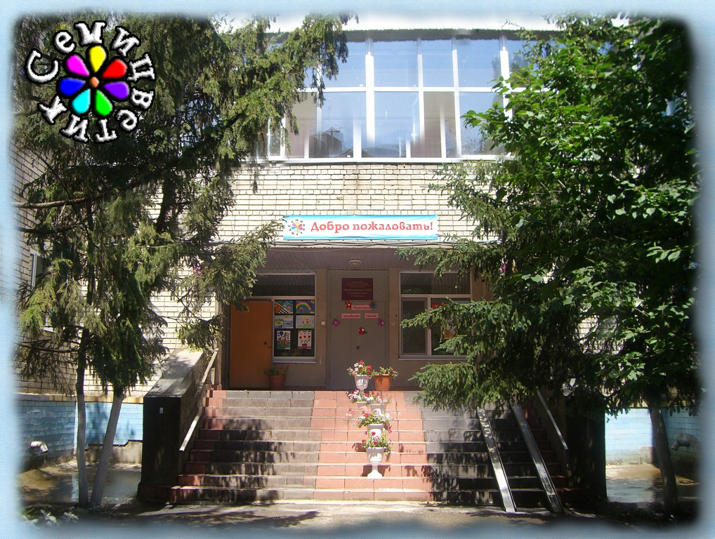

Slide 3
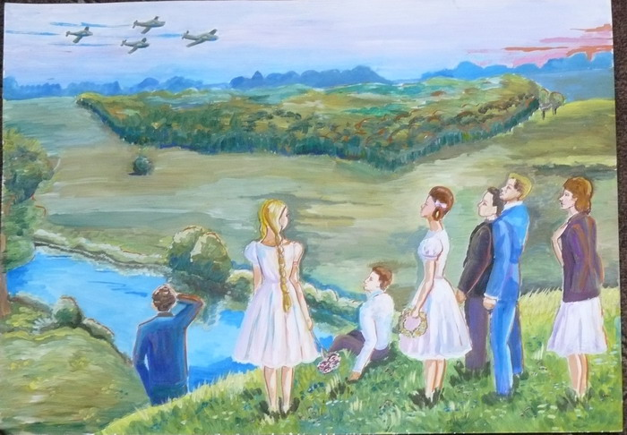

Slide 4
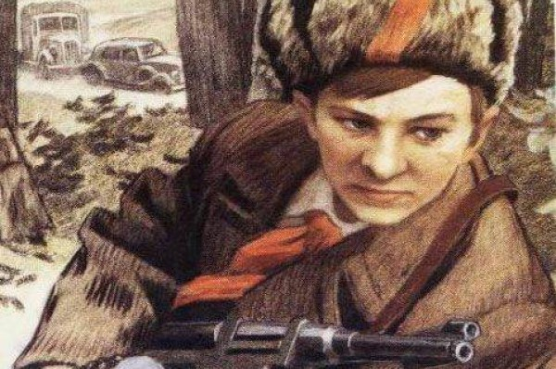
Валя Котик

Slide 5
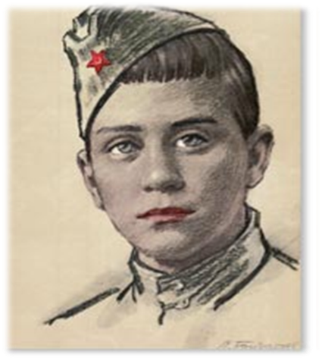
Аркадий Каманин

Slide 6
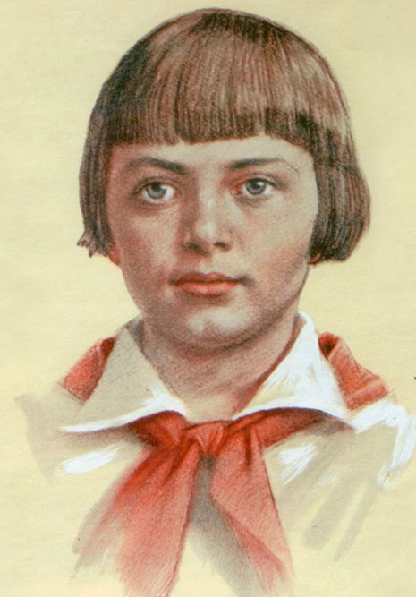
Зина Портнова

Slide 7
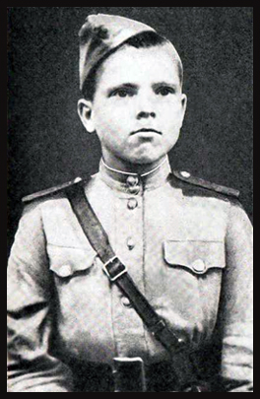
Валя Дончик

Slide 8
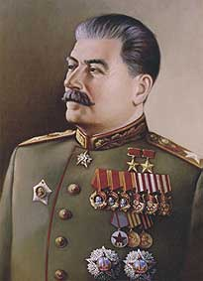
СТАЛИН Иосиф Виссарионович

Slide 9
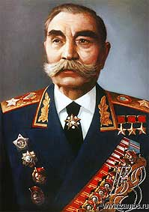
БУДЕННЫЙ Семен Михайлович

Slide 10
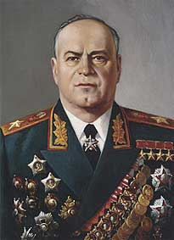
ЖУКОВ Георгий Константинович

Slide 11
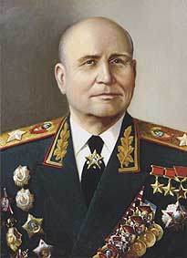
КОНЕВ Иван Степанович

Slide 12
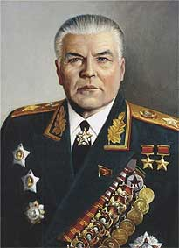
МАЛИНОВСКИЙ Родион Яковлевич

Slide 13
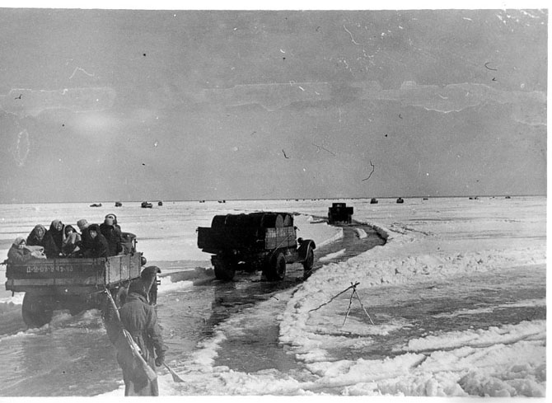

Slide 14
«Дорога жизни»

Slide 16
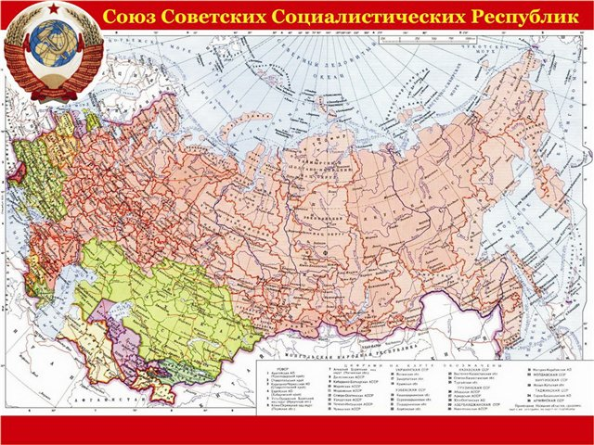

Slide 17
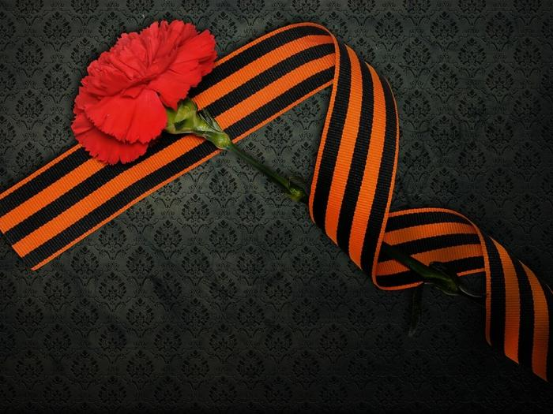

Slide 18
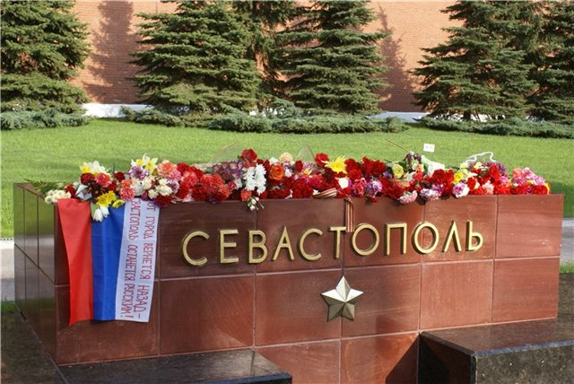

Slide 19
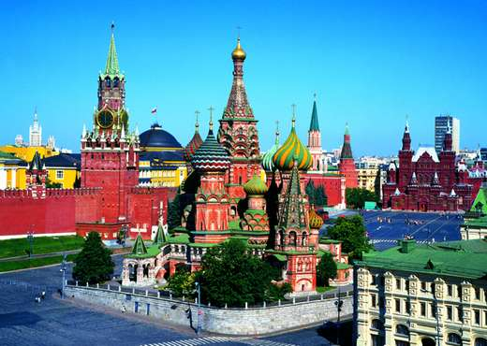
Москва

Slide 20
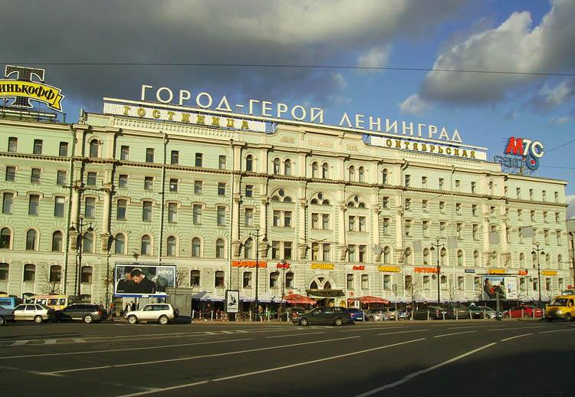

Slide 21
Сам пропадай, а….

Slide 22
Сам пропадай, а товарища выручай!

Slide 23
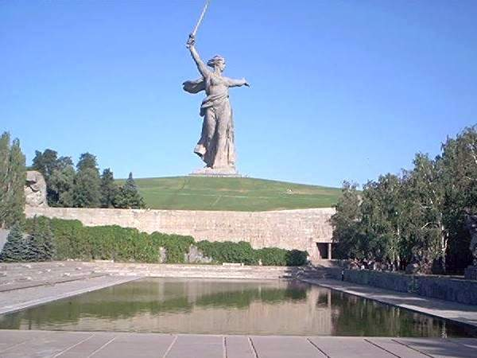

Slide 24
Где смелость, там и…

Slide 25
Где смелость, там и победа!

Slide 26
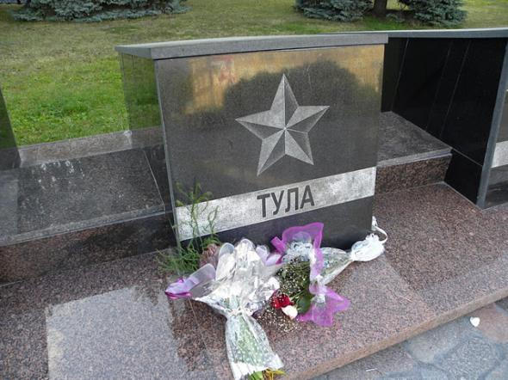

Slide 27
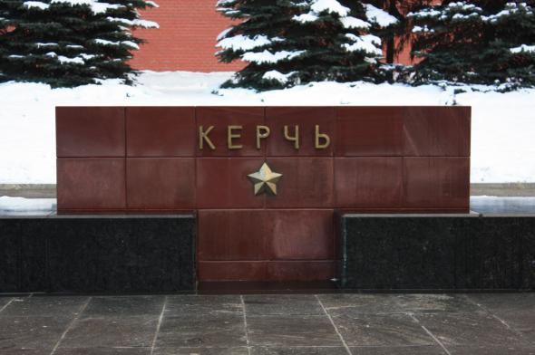

Slide 28
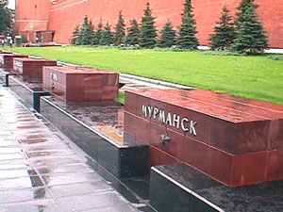

Slide 29
